Slide 1
文創產業著作權
實務與案例研討座談會
─影視音產業的著作權授權實務與管道─
益思科技法律事務所
劉承慶律師
2016/8/19@台北

Slide 2
影視產業授權實務面向
面向一
  性質：取得內容授權。
  角色：被授權人。
  工作目標：確保影視產品不侵權。
面向二
  性質：授權他人利用影視產品。
  角色：授權人。
  工作目標：追求影視產品利益最大化。

Slide 3
取得內容授權
是不是著作？
  瞭解著作保護的要件。
著作權人是誰？
  確認交易對象是否為真正權利人。
授權範圍需求為何？
  掌握利用需求取得充足授權。

Slide 4
著作權法所保護的著作
著作是[文藝性創作]
  著作權法第3條第1項第1款：
  本法用詞，定義如下：一、著作：指屬於文學、科學、藝術或其他學術範圍之創作。
著作權只保護著作的[表達]不保護[思想]
  著作權法第10條之1：
  依本法取得之著作權，其保護僅及於該著作之表達，而不及於其所表達之思想、程序、製程、系統、操作方法、概念、原理、發現。

Slide 5
著作的要件
必須是人類精神力作用的成果
必須經由「表達」而外顯
必須獨立創作且具有創作性
必須屬於文學、科學、藝術或其他學術範圍

Slide 6
猴子自拍(Monkey Selfie)
2011年英國生態攝影師David Slater在印尼對黑冠彌猴(Celebes crested macaque)進行拍攝。Slater將相機安裝在腳架上，然後故意把快門遙控器放在彌猴拿得到的地方。一隻母猴子發現了遙控器並且多次按下快門，拍下的照片雖然大部分不堪使用，但是卻有幾張照片拍下了非常清晰的黑冠彌猴影像。Slater將這些照片授權給通訊社使用、發行攝影集，並聲稱照片是在他精心設計下促使猴子按下快門拍攝而成，所以是他的作品且享有著作權。
Notes:
要件一人類創作

Slide 7
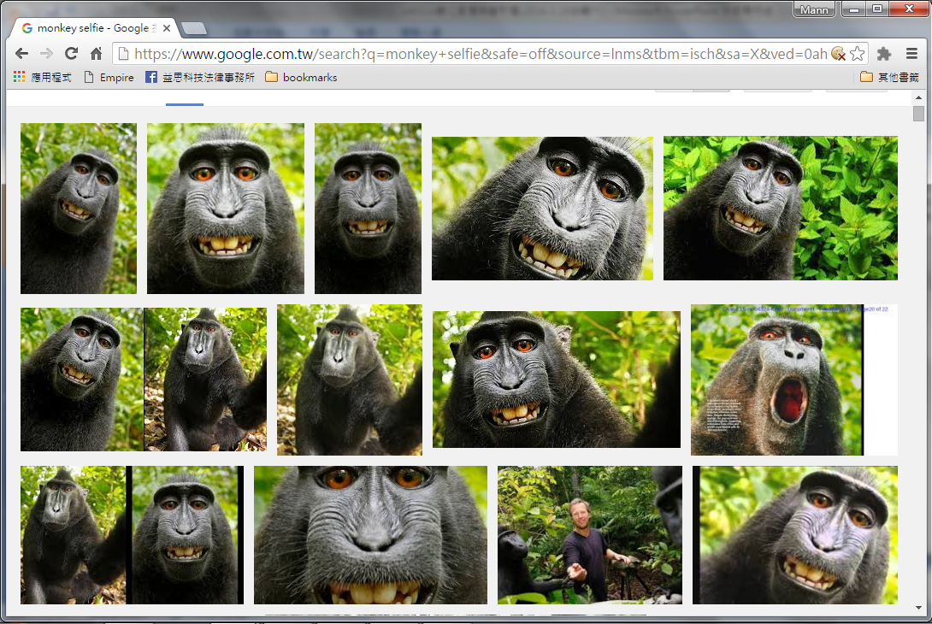

Slide 8
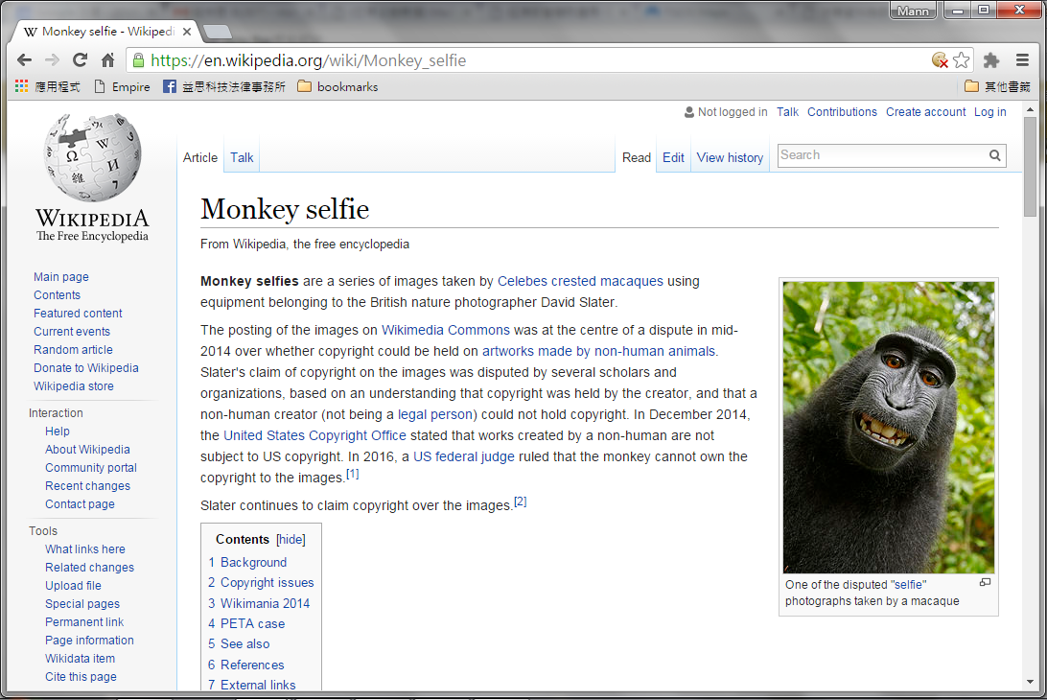

Slide 9
猴子自拍(Monkey Selfie)
2014年中，Slater要求收錄上傳Monkey Selfie條目與猴子自拍照的維基百科向其支付照片授權費，否則就應該下架；維基則認為非人類創作無著作權可言。此一論點在同年底得到美國著作權局(US Copyright Office)的認可，美國著作權局還把該案列入非人類創作不會享有著作權的案例。
2016年初，在聲稱代表猴子的動保團體告Slater侵權之後，美國法院判定拍下這些照片的猴子也不能享有這些照片的著作權。

Slide 10
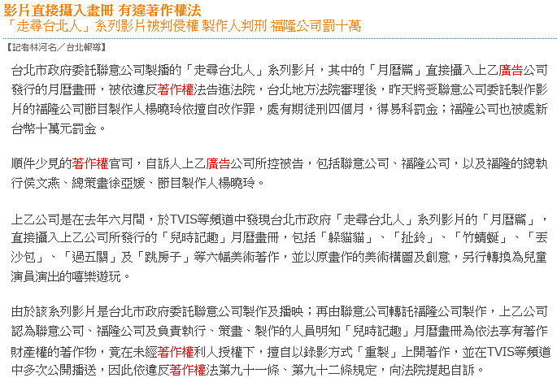
Notes:
其他

Slide 11
表達 vs 概念
著作權法明文規定的表達形式，包括：語文、音樂、戲劇舞蹈、美術、圖形、攝影、視聽、錄音、建築、電腦程式等十種著作種類（但著作種類不限於這十種）。
若僅使用他人作品的「概念」但未使用其「表達」，就沒有使用到他人的「著作」，也就不發生侵害著作權的問題。
仍然存在認定困難的模糊地帶。且某些抽象概念會因為不斷被充實、具體化而進化成表達（例如：角色著作）。

Slide 12
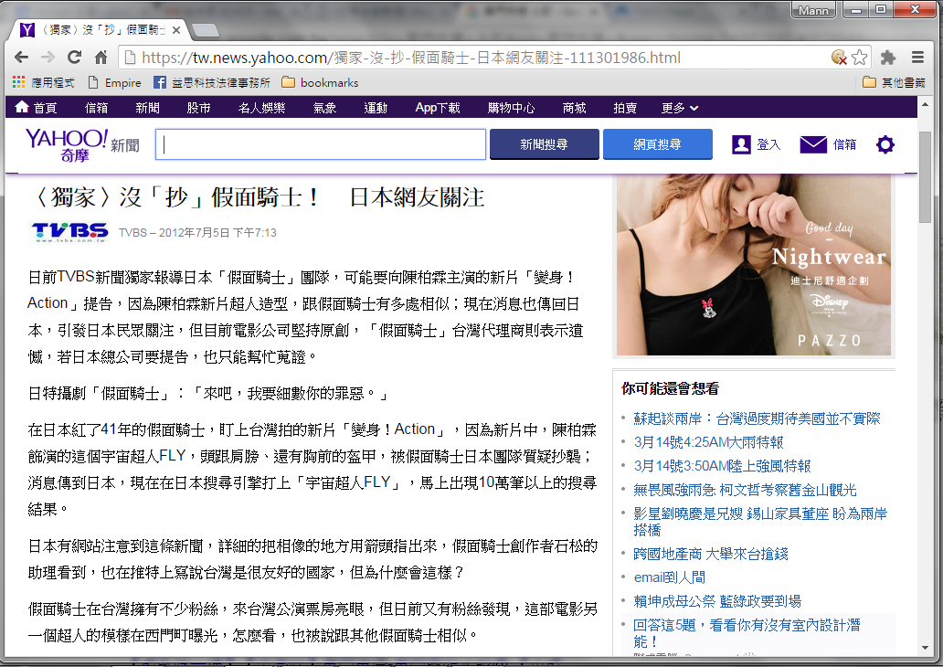
Notes:
角色

Slide 13
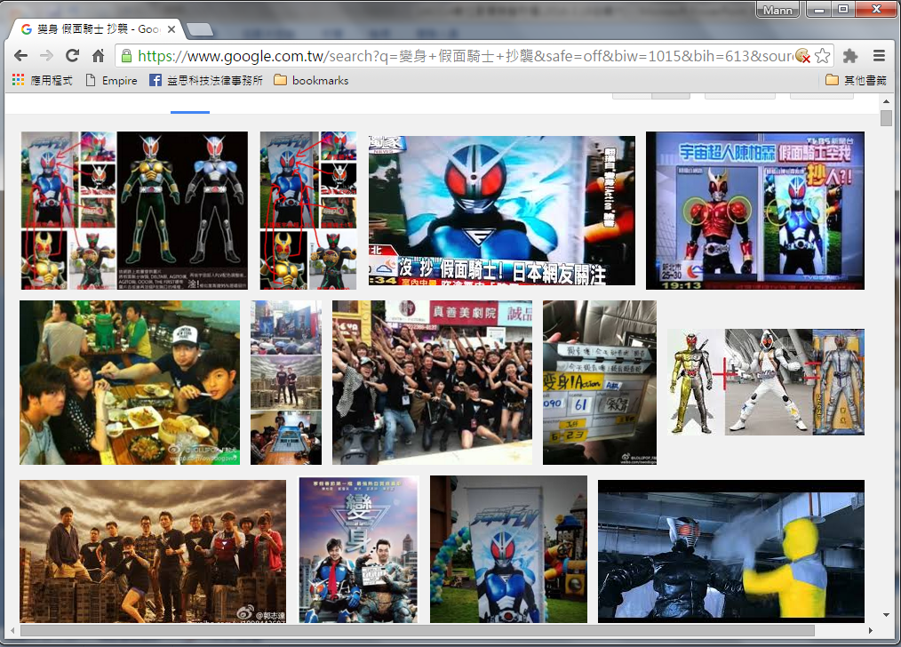

Slide 14
趨勢：角色本身也成立著作
知名小說、電影、動漫甚至電玩的人物角色，由於有具體的名稱、造型、角色設定、背景故事等元素，因此逐漸被各國法院判決承認，與文字、繪畫、攝影同樣構成一種獨立的「表達」類型。例如金鏞筆下的武俠人物（小說）、古墓奇兵(Tomb Raider)的蘿拉卡芙特(Lara Croft)（電玩）、007系列的詹姆士龐德(James Bond)（電影）等，人物本身的元素也可能獨立受到著作權保護。

Slide 15
界線：知名角色的使用程度
知名角色的名稱不得任意使用，因其為角色著作最基本的表達元素。
不具重要性的使用如男主角臥室床頭櫃擺設多拉A夢造型鬧鐘，鏡頭雖然偶有帶到鬧鐘，但沒有特寫或其他強調鬧鐘的鏡頭，並不構成對多拉A夢「角色著作」的使用。
所謂「向致敬」的致敬作品不能作為合法使用他人角色的理由。

Slide 16
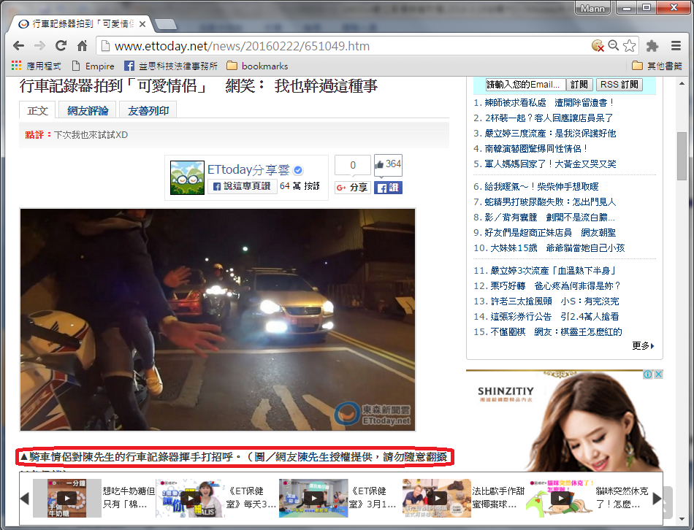
Notes:
要件三創作性

Slide 17
實務見解
最高法院判決表示：攝影著作有極大程度係依賴機械之作用及技術之操作，在製作時需決定主題，並對被攝影之對象、構圖、角度、光量、速度進行選擇及調整，有時尚須進行底片修改，因此，對被攝影像之選擇、觀景窗之選景、光線之抉取、焦距之調整、快門之掌控、影深之判斷或其他技術等攝影行為有原創性 ，方能符合著作權法上所稱之著作而加以保護。
有無「創作性」應如何判斷？

Slide 18
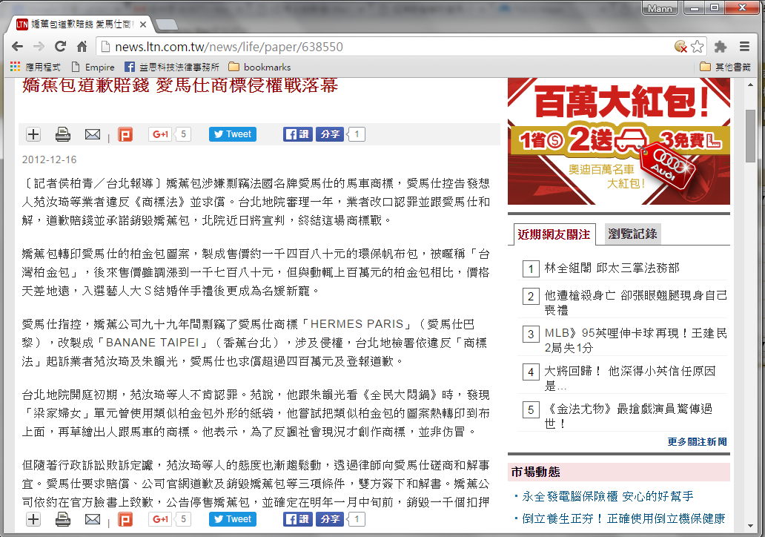
Notes:
要件四文藝性

Slide 19
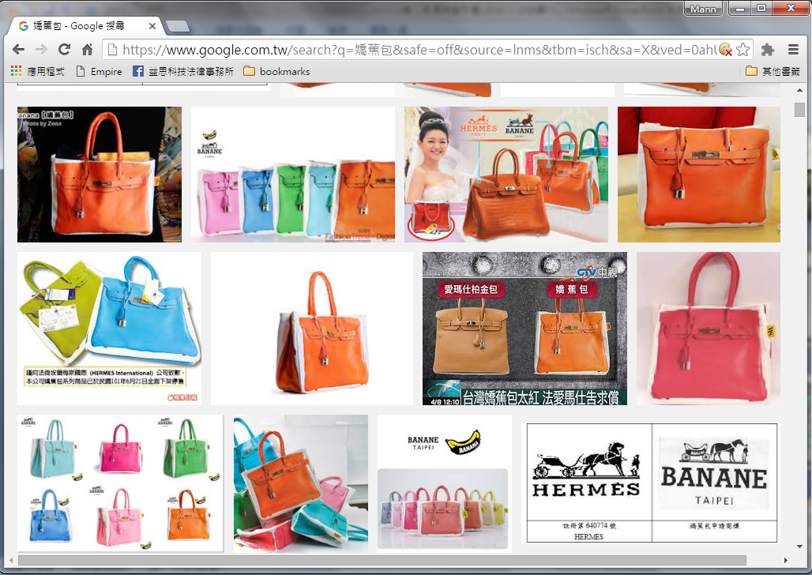

Slide 20
嬌蕉包，問題不出在著作權
所謂著作必須具備「文藝性」，意即物件本身並非基於追求實用目的而製作，因而「實用性」物品因欠缺文藝性而不享有著作權。例如衣服、鞋子、包包、手錶、眼鏡、3C產品等等（但實用性物品仍可能因其特殊外觀造行申請「設計」專利）。重製實用性物品並無侵害著作權可言，拍片使用也不會有著作權問題。
嬌蕉包侵權之處在於logo與愛馬仕的商標構成「商標近似」，因而構成商標權侵害。

Slide 21
不受著作權保護的標的
著作權法第9條
  下列各款不得為著作權之標的︰
  一、憲法、法律、命令或公文。
  二、中央或地方機關就前款著作作成之翻譯物或編輯物。
  三、標語及通用之符號、名詞、公式、數表、表格、簿冊或時曆。
  四、單純為傳達事實之新聞報導所作成之語文著作。
  五、依法令舉行之各類考試試題及其備用試題。
  前項第一款所稱公文，包括公務員於職務上草擬之文告、講稿、新聞稿及其他文書。

Slide 22
著作權人是誰？
作者？
雇主？
出資者？
專屬授權被授權人？
著作財產權受讓人？
其他第三人？

Slide 23
職務著作如何認定？
原告
全球防衛雜誌公司的編輯
主張：被告在<勝利之光>的文章抄襲原告在<全球防衛雜誌>的文章。
被告
勝利之光報社的記者
抗辯：原告在<全球防衛雜誌>的文章是職務著作，著作財產權歸屬於全球防衛雜誌。

Slide 24
職務著作如何認定？
智慧財產法院98年民著訴字第36號民事判決
據證人即全○防衛雜誌社經理丙○○於本院證稱：甲○○於2005年11月，於全○防衛雜誌第256期所發表之韓國軍艦博物館一文，著作財產權屬於甲○○的，因為他沒有請領稿費，他是私人請假去韓國，公司有贊助他1萬元的旅費，他有幫我們公司拍照片回來。照片著作權是他跟公司共有的，事先去韓國之前有口頭說他去拍照片回來跟公司共有，文章沒有領稿費，所以是他私人請假去的。他在全○防衛雜誌社擔任編輯職務，每個月有固定領3 萬元薪水。這不是他職務上的著作，他的工作是編輯，文章是他私底下採訪所得等語，並有全○防衛雜誌社出具之證明書一紙可稽，故被告抗辯原告於2005年11月，於全○防衛雜誌第256期所發表之韓國軍艦博物館一文之著作財產權屬於全○防衛雜誌有限公司所有云云，不足採信，應以原告主張著作財產權屬於其所有為可採。
因此，職務著作的認定參考標準為…
時間：上班或非上班時間創作。
資源：是否利用。
職務關聯性：必須與所任職務有密切關聯性。

Slide 25
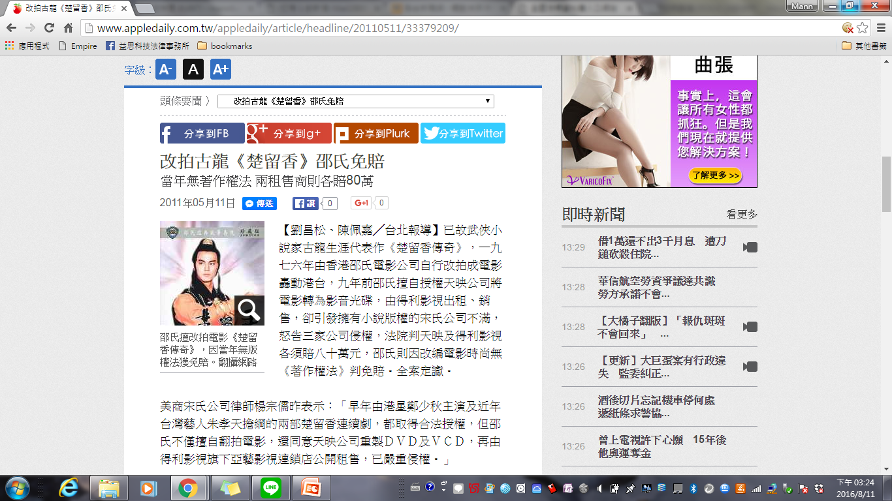

Slide 26
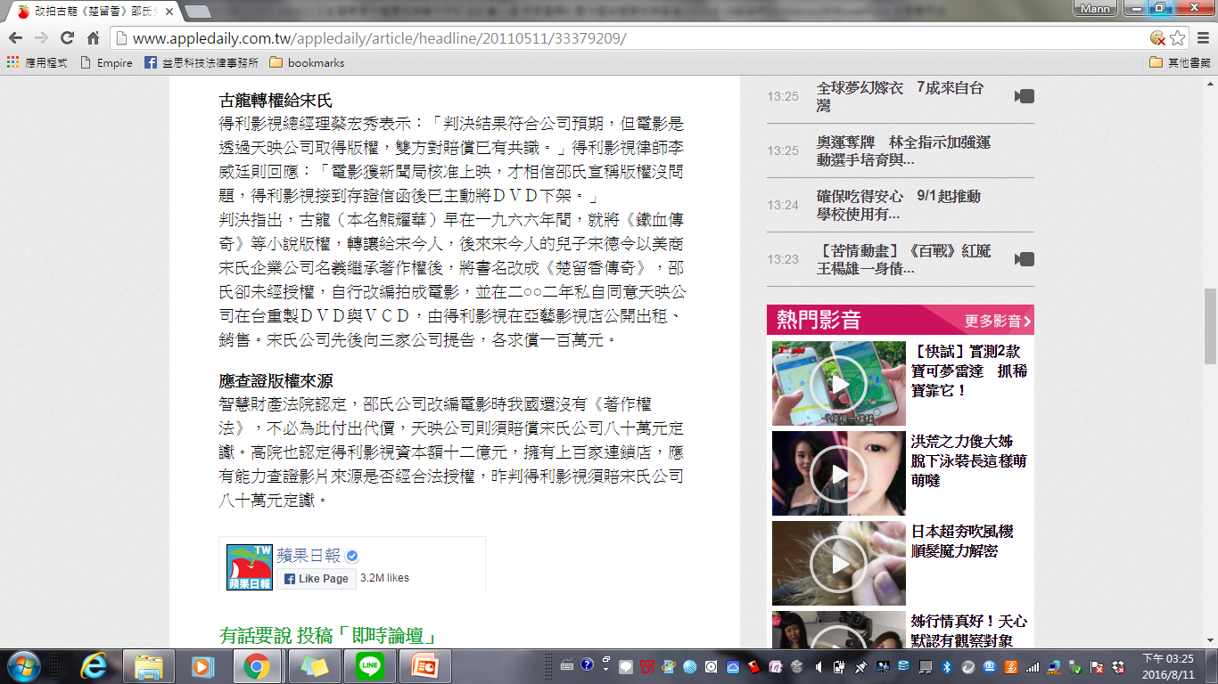

Slide 27
影音產品裡的音樂與聲音(錄音)
音樂著作：包括曲譜、歌詞及其他之音樂著作。
錄音著作：包括任何藉機械或設備表現系列聲音而能附著於任何媒介物上之著作。但附隨於視聽著作之聲音不屬之。
將音樂與聲音同步化(Synchronization)到影片的行為，則屬於對音樂著作的重製，即令電影沒有後續的發行利用，光是單純收錄音樂到電影裡也需要重製的授權。
Notes:
音樂

Slide 28
挑戰：音樂的授權最複雜
音樂以外的素材，通常可以在取得授權時獲得「概括授權」，亦即不但取得將素材置入電影的授權，也取得電影後續發行、利用的授權。
音樂則因基於其利用方法已經發展出極為成熟的商業模式，因此難以取得「概括授權」；因而電影音樂從製作（將音樂同步化到電影當中）、發行（戲院以外的電視、網路等媒介）、衍生利用（電影原聲帶等）都必須個別處理授權問題。

Slide 29
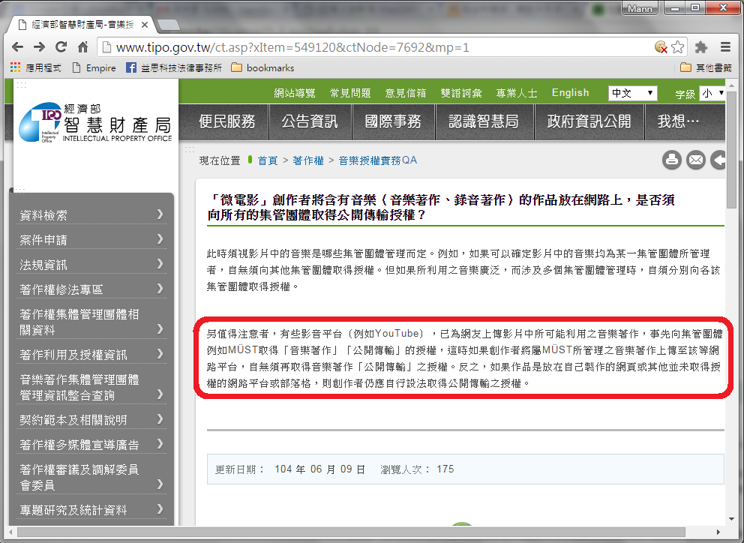

Slide 30
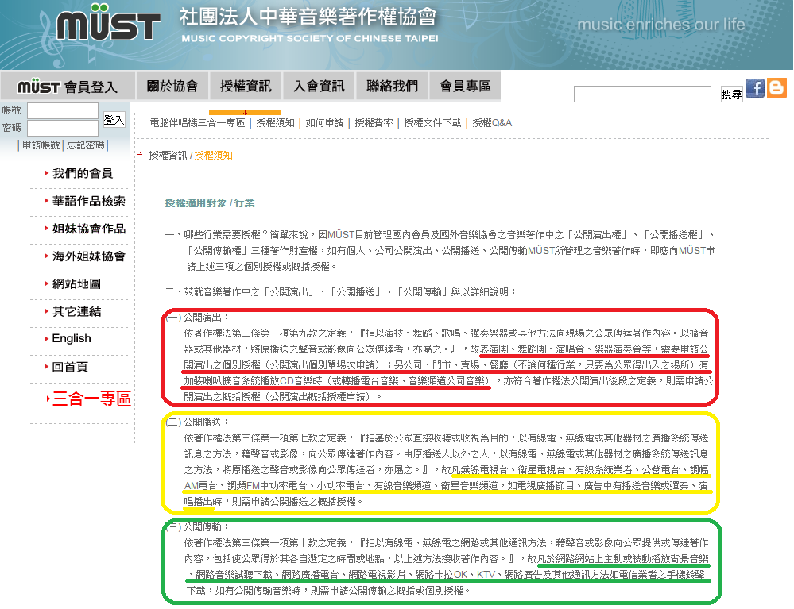

Slide 31
認清接洽對象與使用範圍
將音樂置入影片：
接洽對象：詞曲創作人或經紀公司。
授權：將音樂同步化到影片（重製音樂）。
影片發行播映：
接洽對象：著作權集管團體。
授權：網路播出（公開傳輸音樂）。

Slide 32
影音產品授權實務
基本概念：契約自由
  著作權法第37條第1項規定：著作財產權人得授權他人利用著作，其授權利用之地域、時間、內容、利用方法或其他事項，依當事人之約定；其約定不明之部分，推定為未授權。
在此基本概念之下，授權範圍完全交由契約內容約定。但在不同產業領域可能會發展出約定俗成的授權模式。且即令在產業內仍可能會因為個別契約目的不同而有特殊約定。若約定不清，即易生爭議。

Slide 33
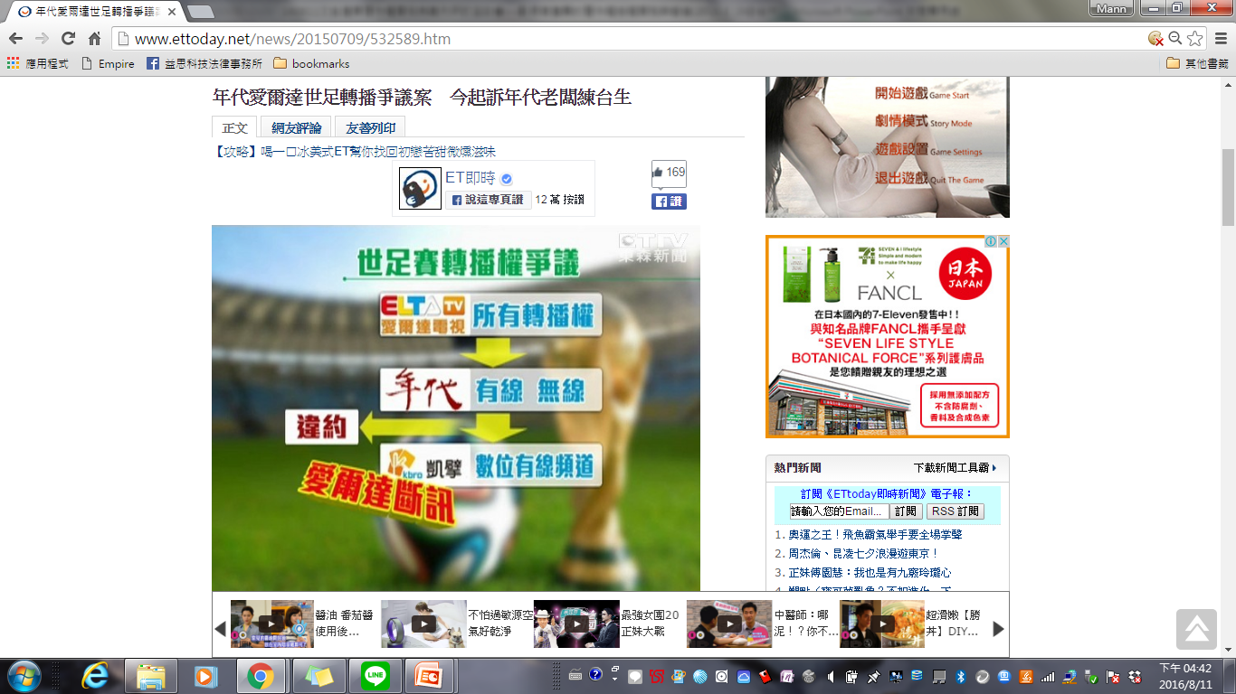

Slide 34
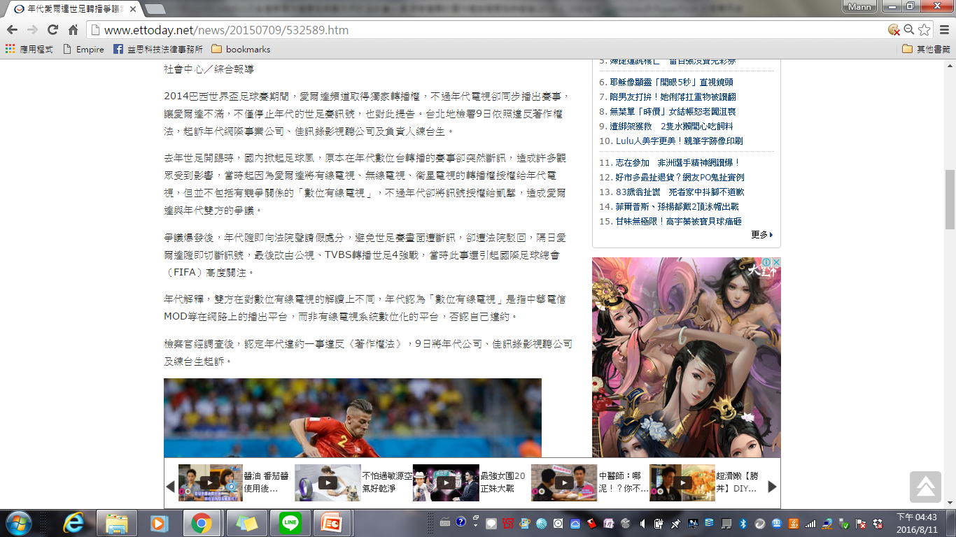

Slide 35
影音產品傳統授權模式
戲院授權：公開上映。
戲院以外公開播映：公開上映。
TV（含有線無線衛星）：公開播送。
Videotape/VCD/DVD：重製、散布。
電視（影）改編電影（視）：改作。

Slide 36
影音產品現代授權模式
戲院授權：公開上映。
戲院以外公開播映：公開上映。
TV（含有線無線衛星）：公開播送。
IPTV（MOD等）：公開播送或公開傳輸。
Videotape/VCD/DVD：重製、散布。
Internet（網路視頻）：公開傳輸。
行動裝置：公開傳輸。
電視（影）改編電影（視）：改作。
衍生商品權：重製、散布。

Slide 37
處理授權條款原則
盡可能以具體描述說明授權範圍內可以做的事情，甚至明確說明不在授權範圍內的利用行為有哪些。
若採概括授權，應考慮未來可能發生的利用模式（例如約定：未來以各種新科技或媒介重製、傳輸、播送授權標的之利用方式，均在本合約授權範圍之內）。

Slide 38
THE END
歡迎各位踴躍提出問題！
mannliu@is-law.com

